Slide 1
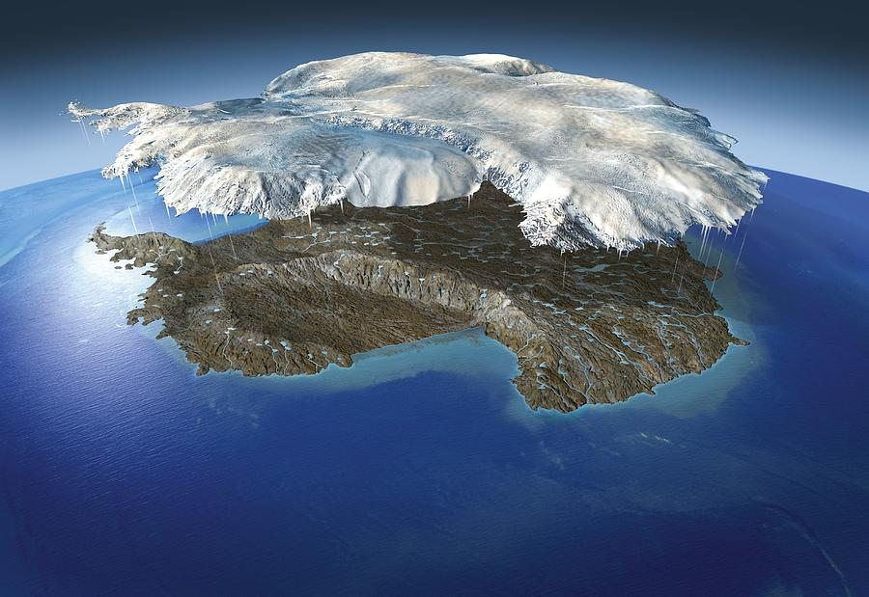

O Brasil nos polos, o papel da ciência
Prof. Dr. Paulo Eduardo A.S. Câmara Ph.D.
Departamento de Botânica,
Universidade de Brasilia
Escola Superior de Defesa

Slide 2
Maior reserva de água doce do planeta
Maior e última reserva de vários minerais
Grande potencial biotecnológico
14 milhões de Km2
Cerca de 8% do mundo

Slide 3
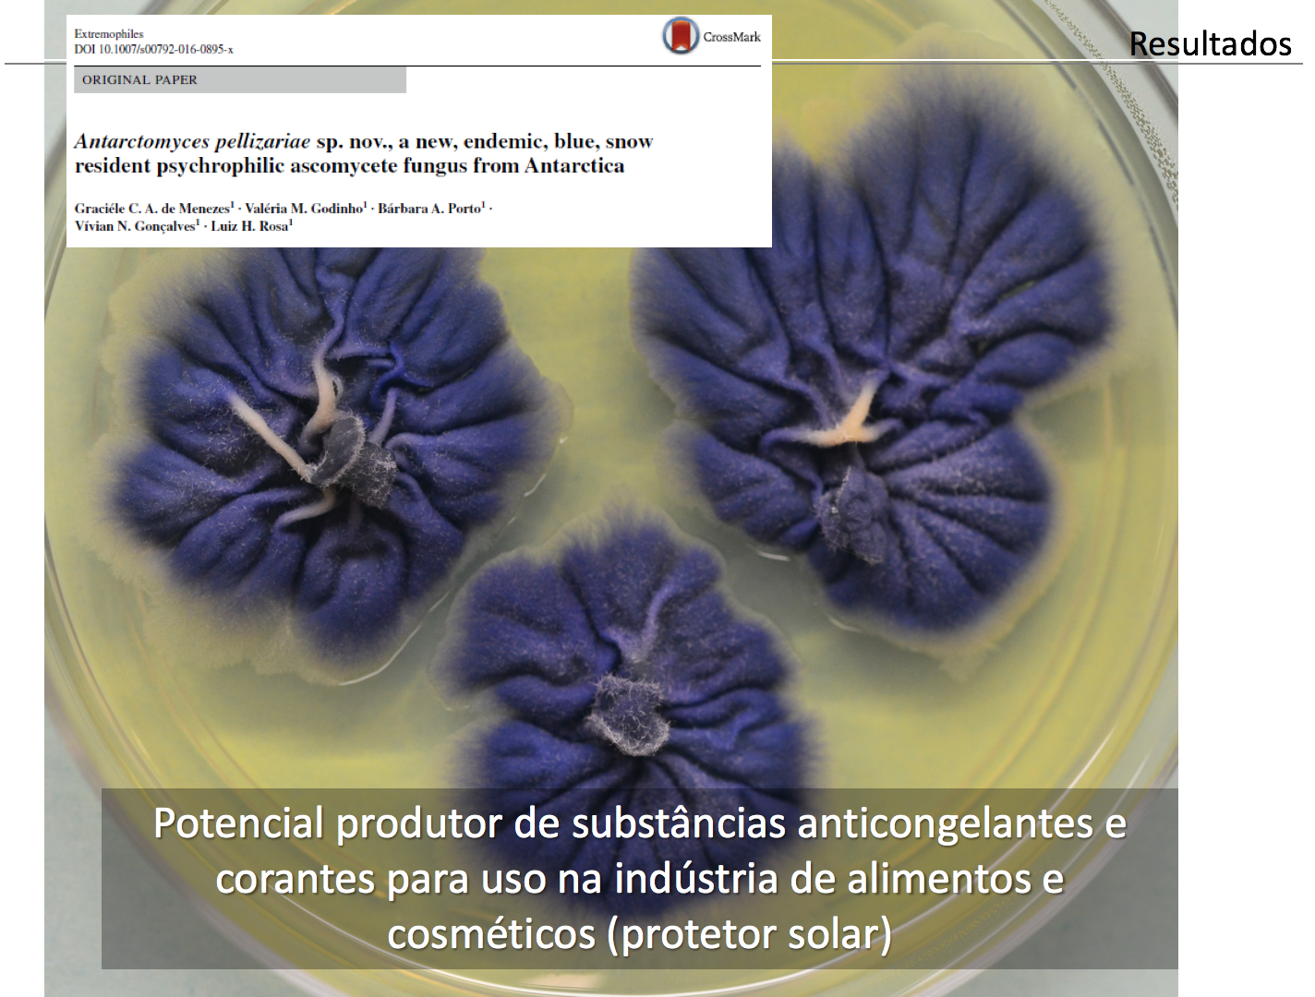

Slide 4
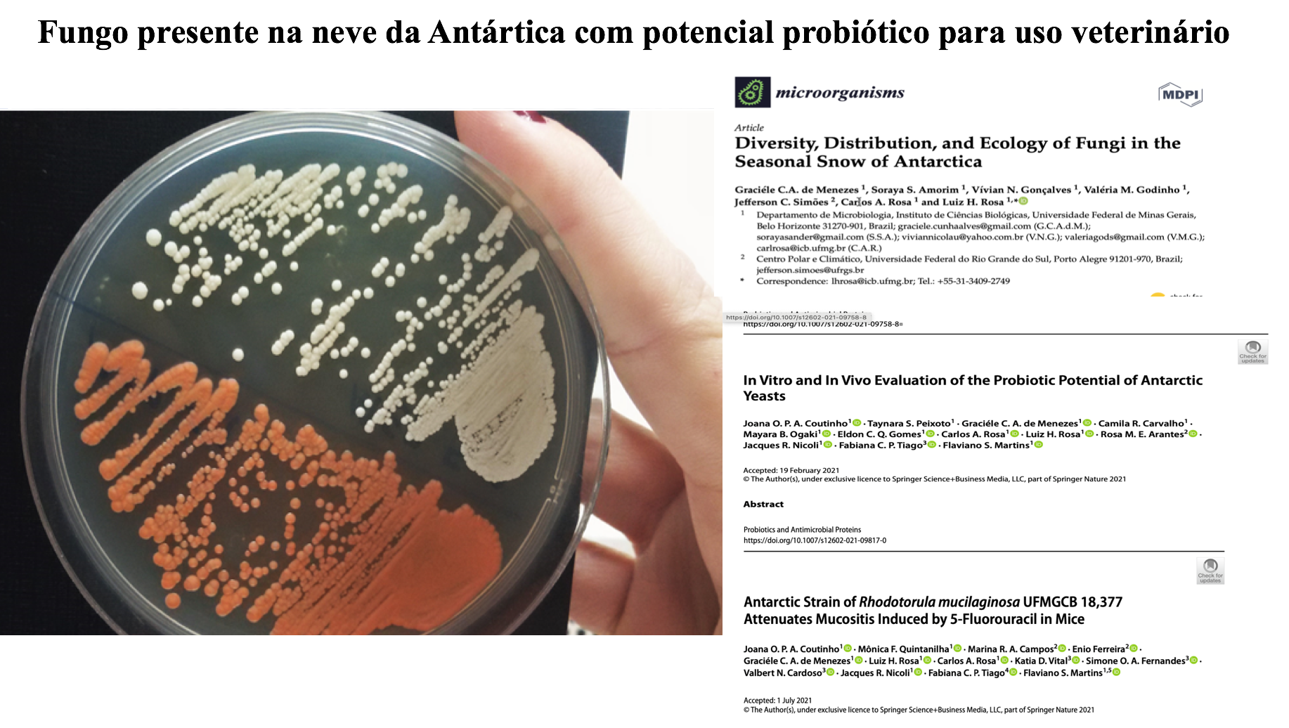

Slide 5
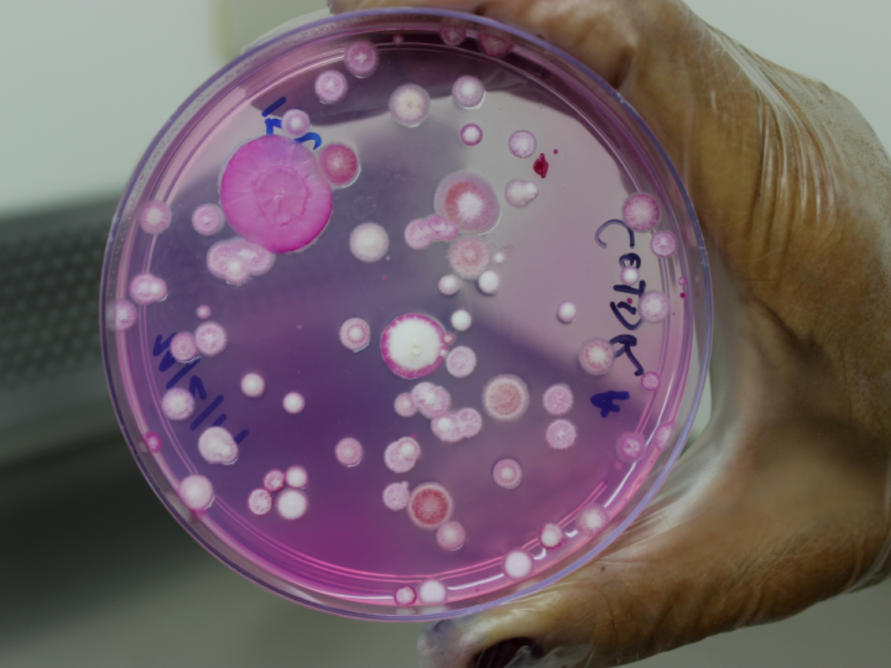

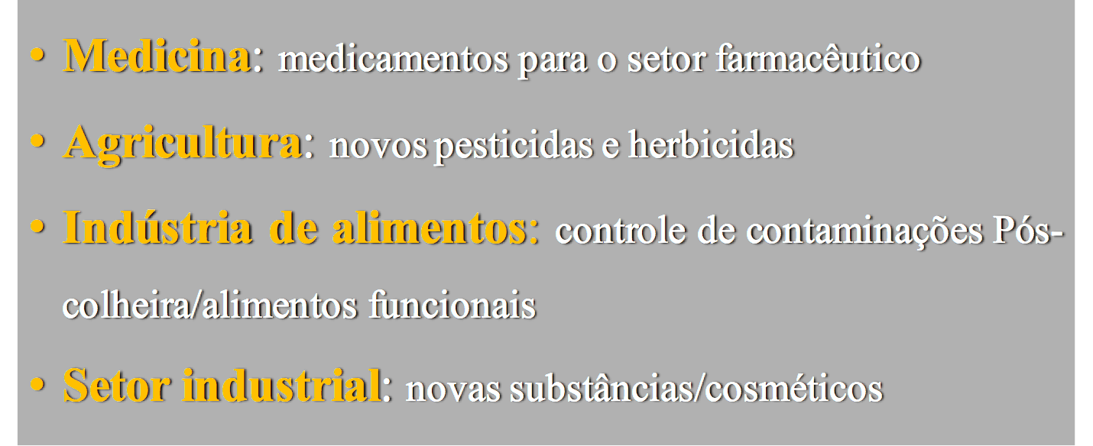

Slide 6
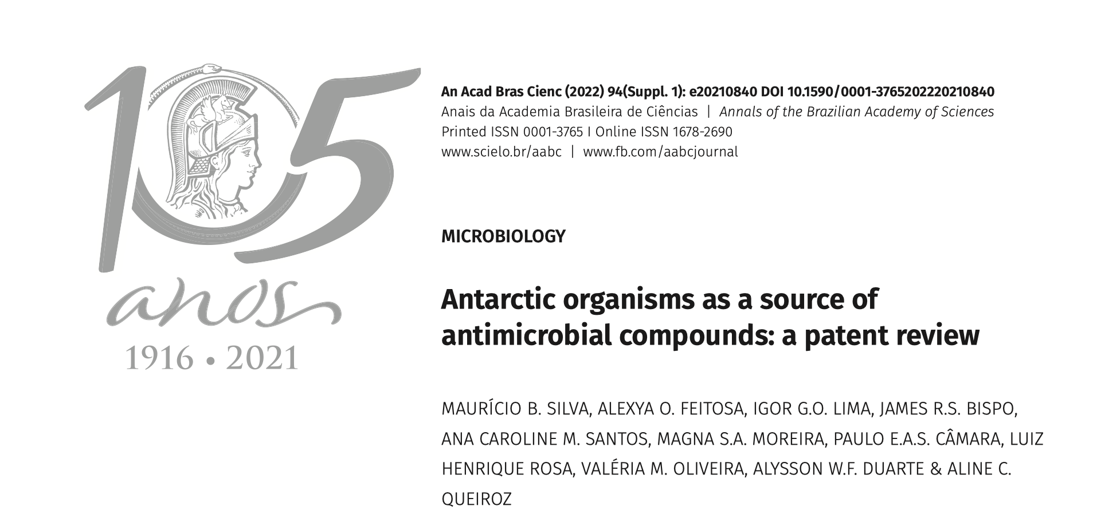
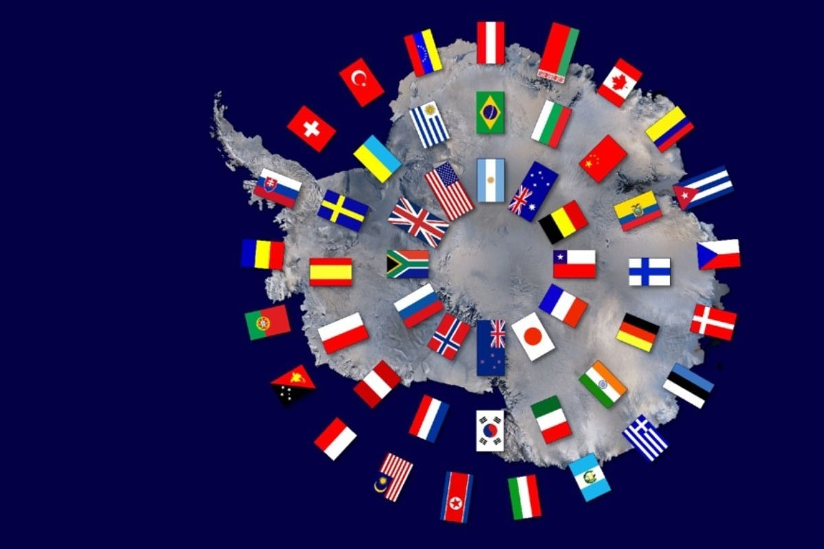
Artigo IX do Tratado

Slide 7
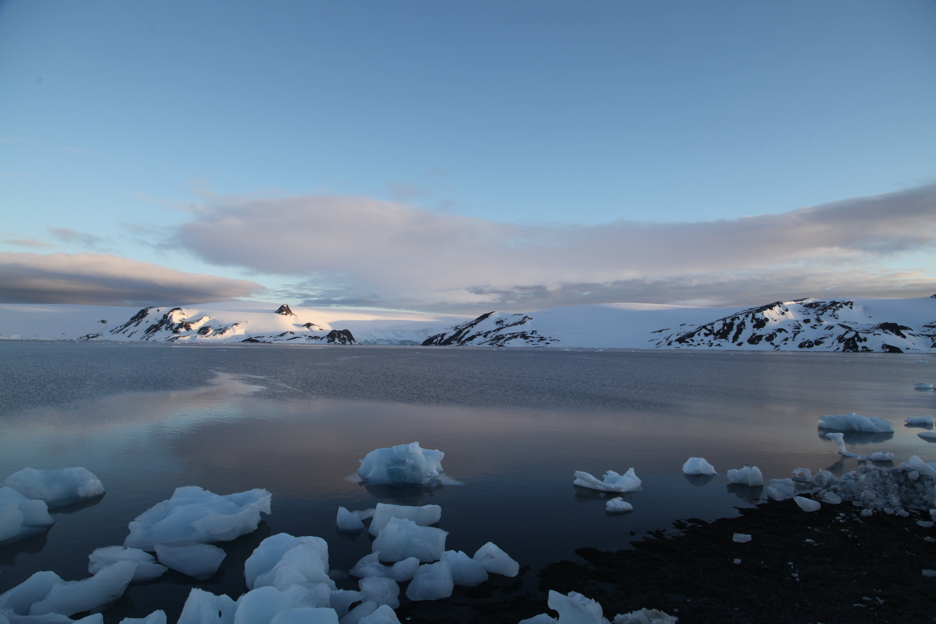
Ciência antártica como ferramenta geopolítica
Ciência antártica como fonte de conhecimento e de benefício para a sociedade

Slide 8

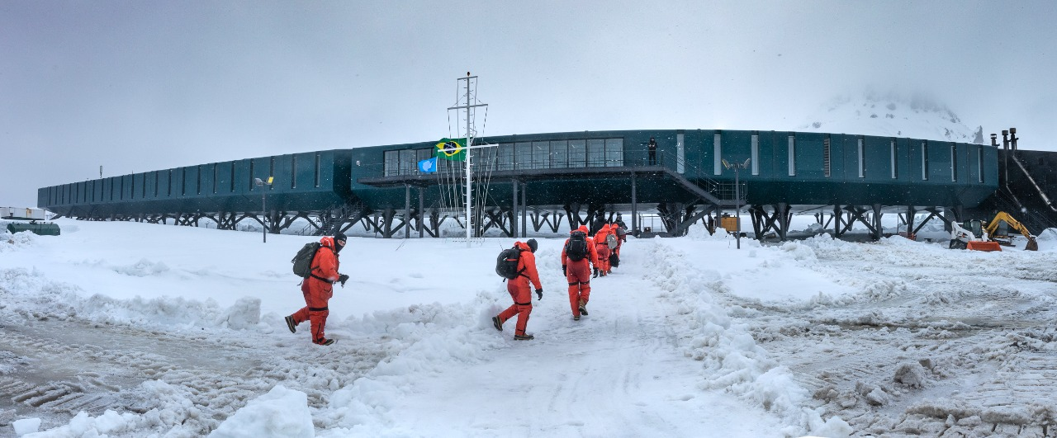
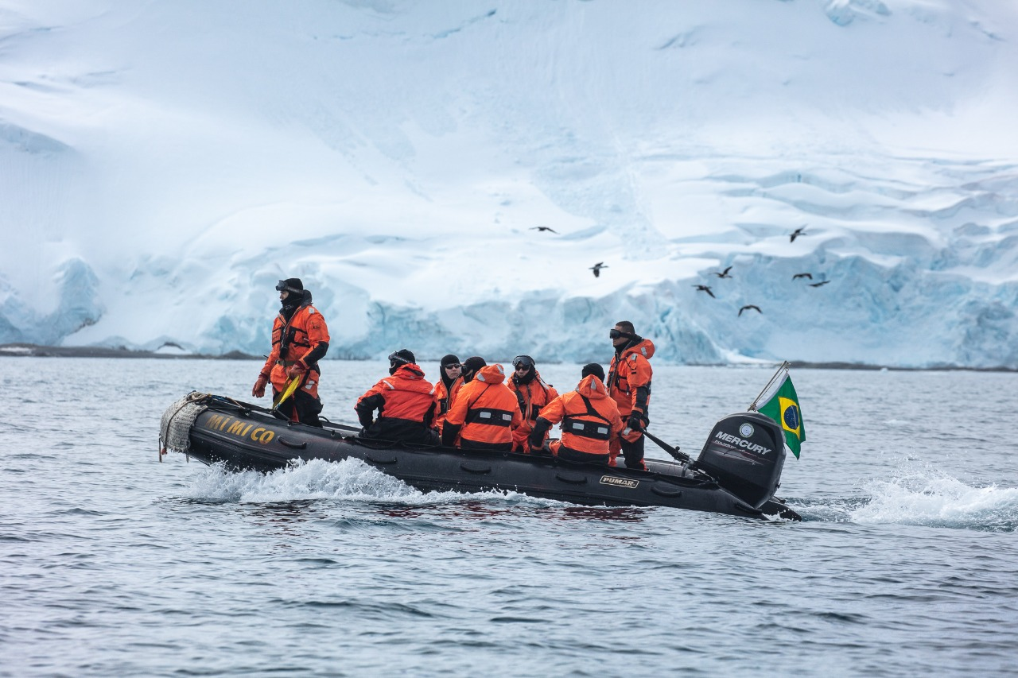
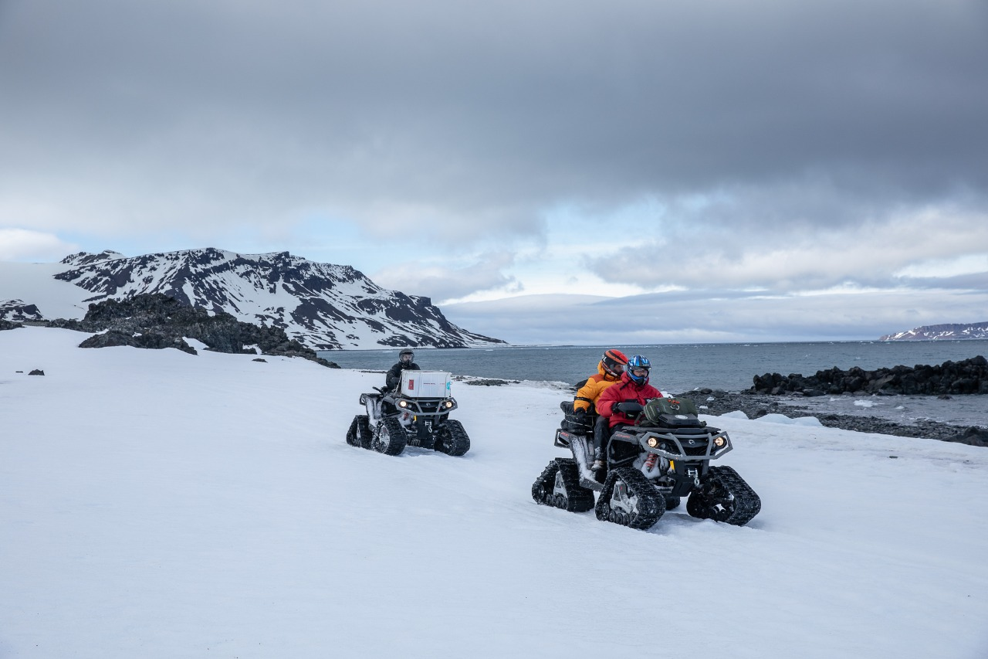

Slide 9
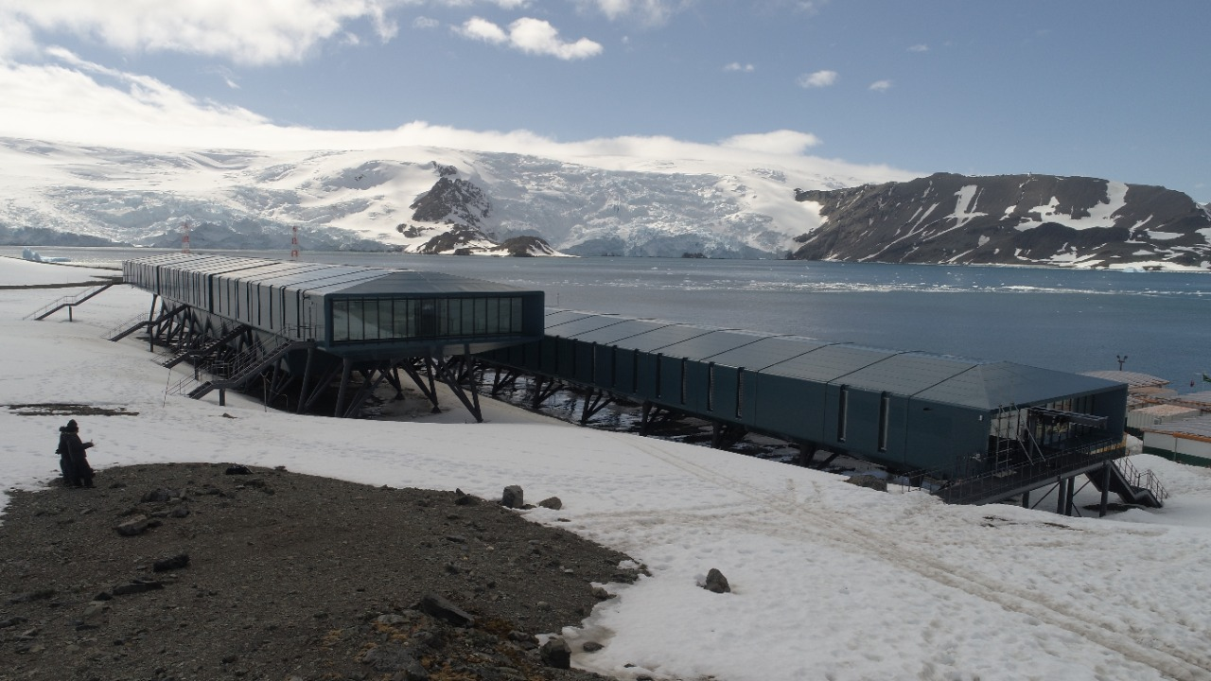
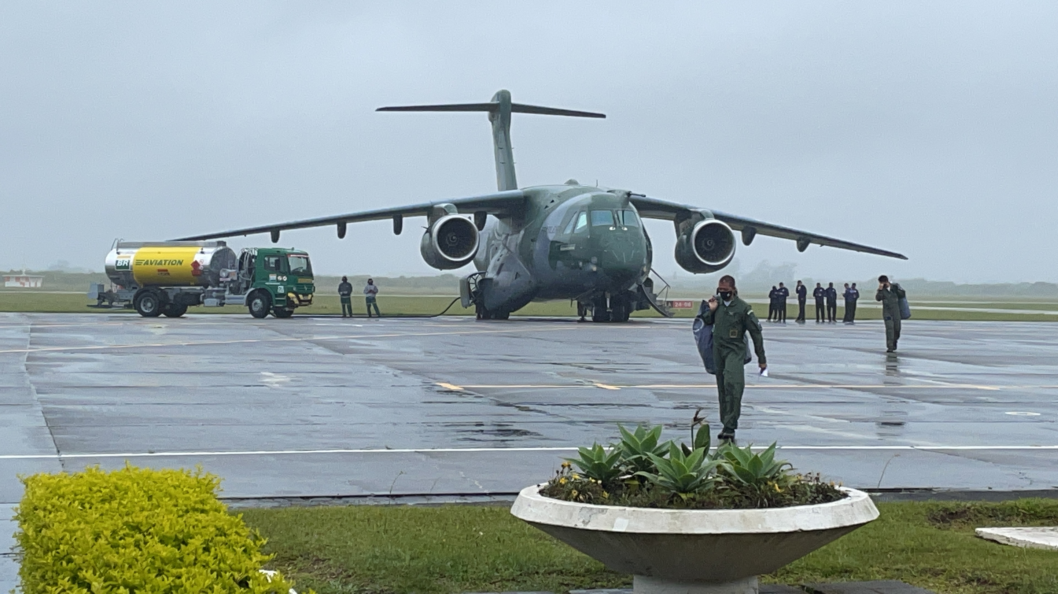
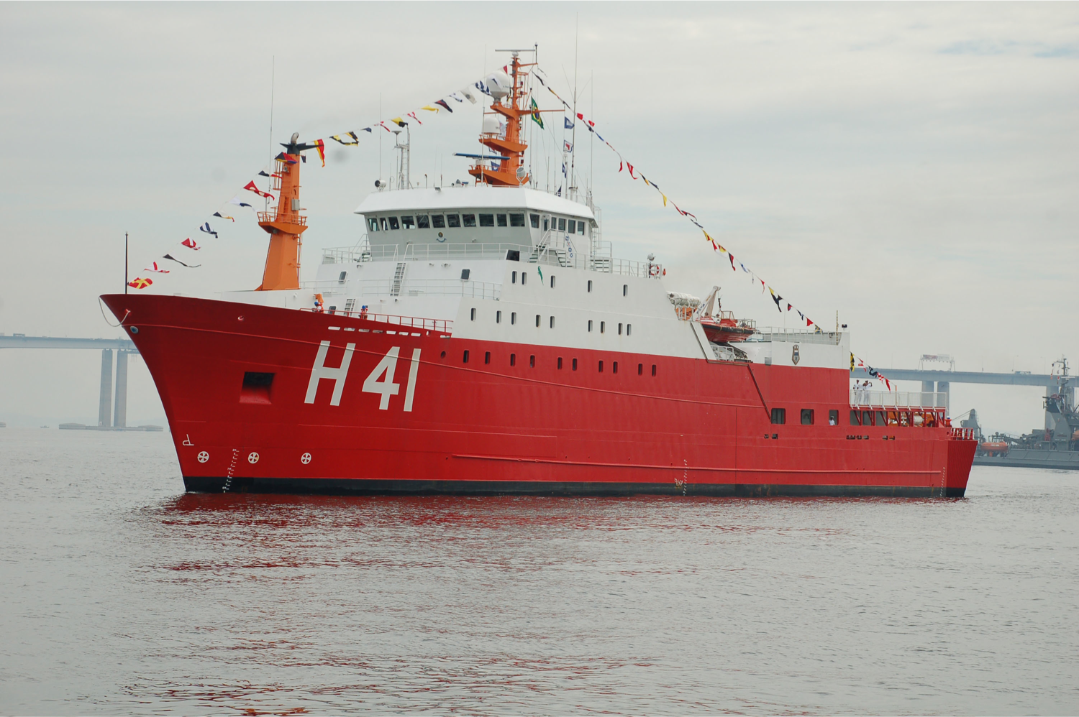
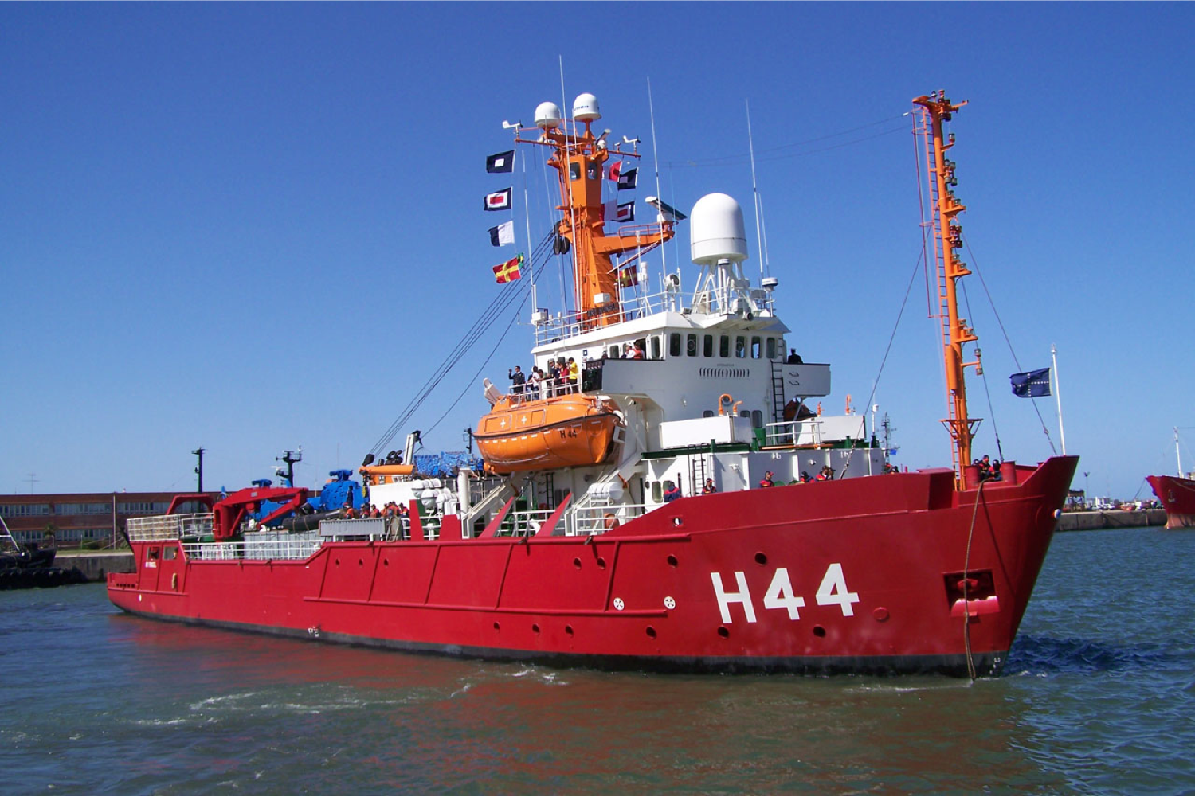
MEIOS

Slide 10
NOVA POLANTAR
DECRETO Nº 11.096, DE 15 DE JUNHO DE 2022
CAPÍTULO III
I - manter a condição de parte consultiva do Tratado da Antártica, por meio da promoção de substancial atividade de pesquisa científica
III - dar prosseguimento, fortalecer e ampliar o Programa Antártico Brasileiro
b) identificar os recursos naturais na área de atuação do Sistema do Tratado da Antártica e obter dados sobre as possibilidades de seu aproveitamento
c) fomentar o desenvolvimento tecnológico nacional aplicável às condições fisiográficas e ambientais na área de atuação do Tratado da Antártica e às eventuais atividades de exploração e de aproveitamento de seus recursos naturais
V - ampliar a presença brasileira no continente antártico.

Slide 11

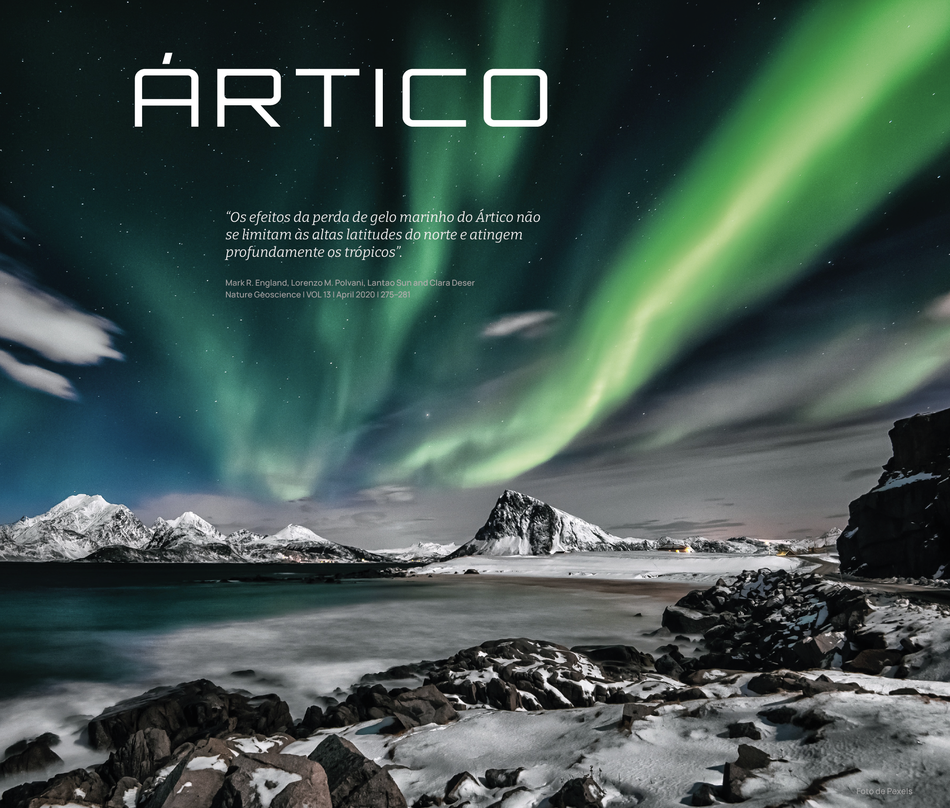

Slide 12
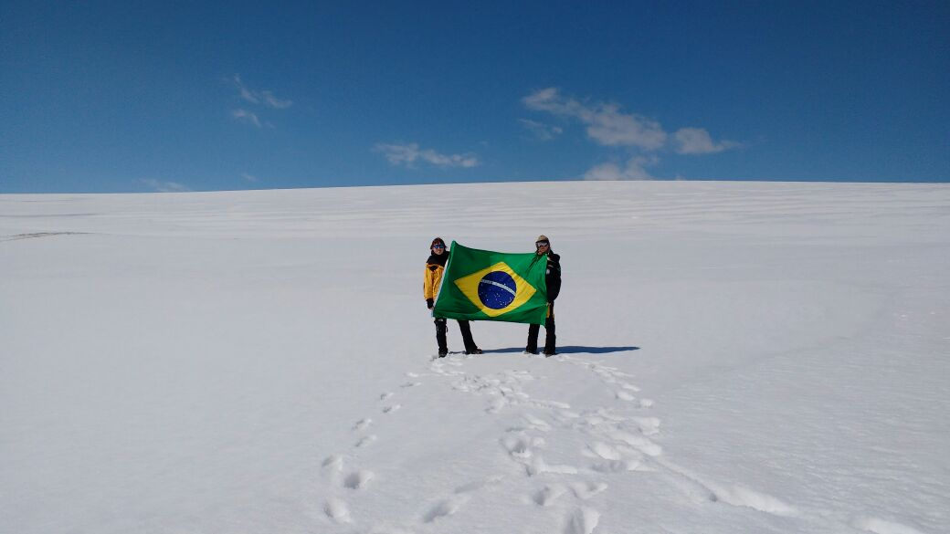
OBRIGADO PELA ATENÇÃO !
pcamara@unb.br
paducamara@gmail.com

